Slide 1


Giới thiệu dự án mẫu
Conceive Design Implement Operate

Slide 2


Điểm danh

Slide 3
Mục tiêu
Mục tiêu môn học
Yêu cầu của công ty LapTrinhCity
Khảo sát sản phầm mục tiêu
Công nghệ cần thiết cho dự án
Mô tả quy trình thực hiện dự án
Cấu trúc của tài liệu dự án
Mô hình hóa hệ thống sử dụng sơ đồ use case
Xác định các thực thể và mối quan hệ giữa các thực thể
Xác định các chức năng theo yêu cầu của khách hàng
Giới thiệu nội dung bài 2

Slide 4
Phần 1 Mục tiêu môn học

Slide 5

Giới thiệu môn học
Syllabus
Assignment
Qui định nộp bài: lab, assignment
Qui định về điểm
Nội qui lớp học

Slide 6
Review bài học online

Slide 7

Nhắc lại các lý thuyết chính trong bài online
Mục tiêu môn học
Yêu cầu của công ty LapTrinhCity
Khảo sát sản phẩm mục tiêu

Slide 8
Nhắc lại các lý thuyết chính trong bài online
Công nghệ cần thiết cho dự án
Mô tả quy trình thực hiện dự án
Cấu trúc của tài liệu dự án

Slide 9
Thảo luận

Slide 10
Câu hỏi - sinh viên trả lời
Các vấn đề các em thường gặp khi học lập trình Java?
Liệt kê các mục tiêu môn học

Slide 11
Câu hỏi - sinh viên trả lời
Trình bày các kiến thức cần chuẩn bị để thực hiện dự án mẫu Java
Trình bày nội dung về “tài liệu dự án”, vì sao cần có tài liệu dự án?

Slide 12
Chuyên đề
Phân nhóm
Bốc thăm chuyên đề
Thảo luận
Trình bày

Slide 13



Chia nhóm thuyết trình
Mỗi nhóm tối đa 5 sinh viên
Mỗi nhóm thảo luận một bài tập trong lab hoặc GV giao.
Chọn 1-3 nhóm lên thuyết trình
Chuyên đề 3
Chuyên đề 1
Chuyên đề 4
Chuyên đề 2
Notes:
Tối đa 5 thành viên

Slide 14
Chuyên đề 1
Môn dự án mẫu có thể thực hiện theo mô hình (quy trình) phát triển phần mềm nào? Tại sao?

Slide 15
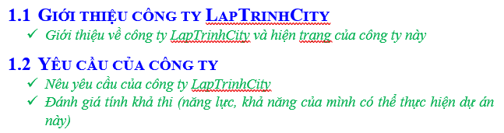
Chuyên đề 2
Cài đặt sản phẩm mục tiêu “edusys”
Hoàn thành mục 1.1 và 1.2 trong tài liệu dự án

Slide 16
Phần 2 Phân tích dự án

Slide 17
Nhắc lại các lý thuyết chính trong bài online
Mô hình hóa hệ thống sử dụng sơ đồ use case
Xác định các thực thể trong hệ thống và mối quan hệ giữa các thực thể
Xác định các chức năng theo yêu cầu của khách hàng

Slide 18
Thảo luận

Slide 19
Câu hỏi - sinh viên trả lời
Liệt kê các Yêu cầu về bảo mật của LapTrinhCity là gì? Giải thích vì sao cần có các yêu cầu này.
Trên cửa sổ giao diện chính sản phẩm mục tiêu có những thành phần nào?

Slide 20
Câu hỏi - sinh viên trả lời
Dự án mẫu Java có các thực thể nào tham gia?
Liệt kê các yêu cầu nghiệp vụ (chức năng)

Slide 21
Chuyên đề
Phân nhóm
Bốc thăm chuyên đề
Thảo luận
Trình bày

Slide 22
Chia nhóm thuyết trình
Mỗi nhóm tối đa 5 sinh viên
Mỗi nhóm thảo luận một bài tập trong lab hoặc GV giao.
Chọn 1-3 nhóm lên thuyết trình
Chuyên đề 3
Chuyên đề 1
Chuyên đề 4
Chuyên đề 2
Notes:
Tối đa 5 thành viên

Slide 23
Chuyên đề 1
Xác định các yêu cầu chức năng, yêu cầu người dùng và mô hình hóa hệ thống sử dụng sơ đồ use case

Slide 24
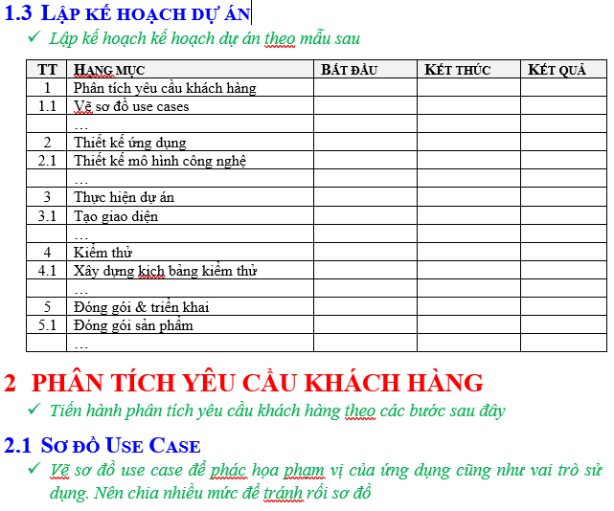
Chuyên đề 2
Xác định các yêu cầu chức năng, yêu cầu người dùng và mô hình hóa sơ đồ quan hệ các thực thể
Hoàn thành tài liệu mục 1.3 và 2.1

Slide 25
Nội dung bài online 2
Thiết kế hệ thống phần mềm
Thiết kế dữ liệu
Thiết kế giao diện

Slide 26

Tổng kết
Mục tiêu môn học
Yêu cầu của công ty LapTrinhCity
Khảo sát sản phầm mục tiêu
Công nghệ cần thiết cho dự án
Mô tả quy trình thực hiện dự án
Cấu trúc của tài liệu dự án
Mô hình hóa hệ thống sử dụng sơ đồ use case
Xác định các thực thể và mối quan hệ giữa các thực thể
Xác định các chức năng theo yêu cầu của khách hàng
Giới thiệu nội dung bài 2

Slide 27



Cảm ơn

